Slide 2
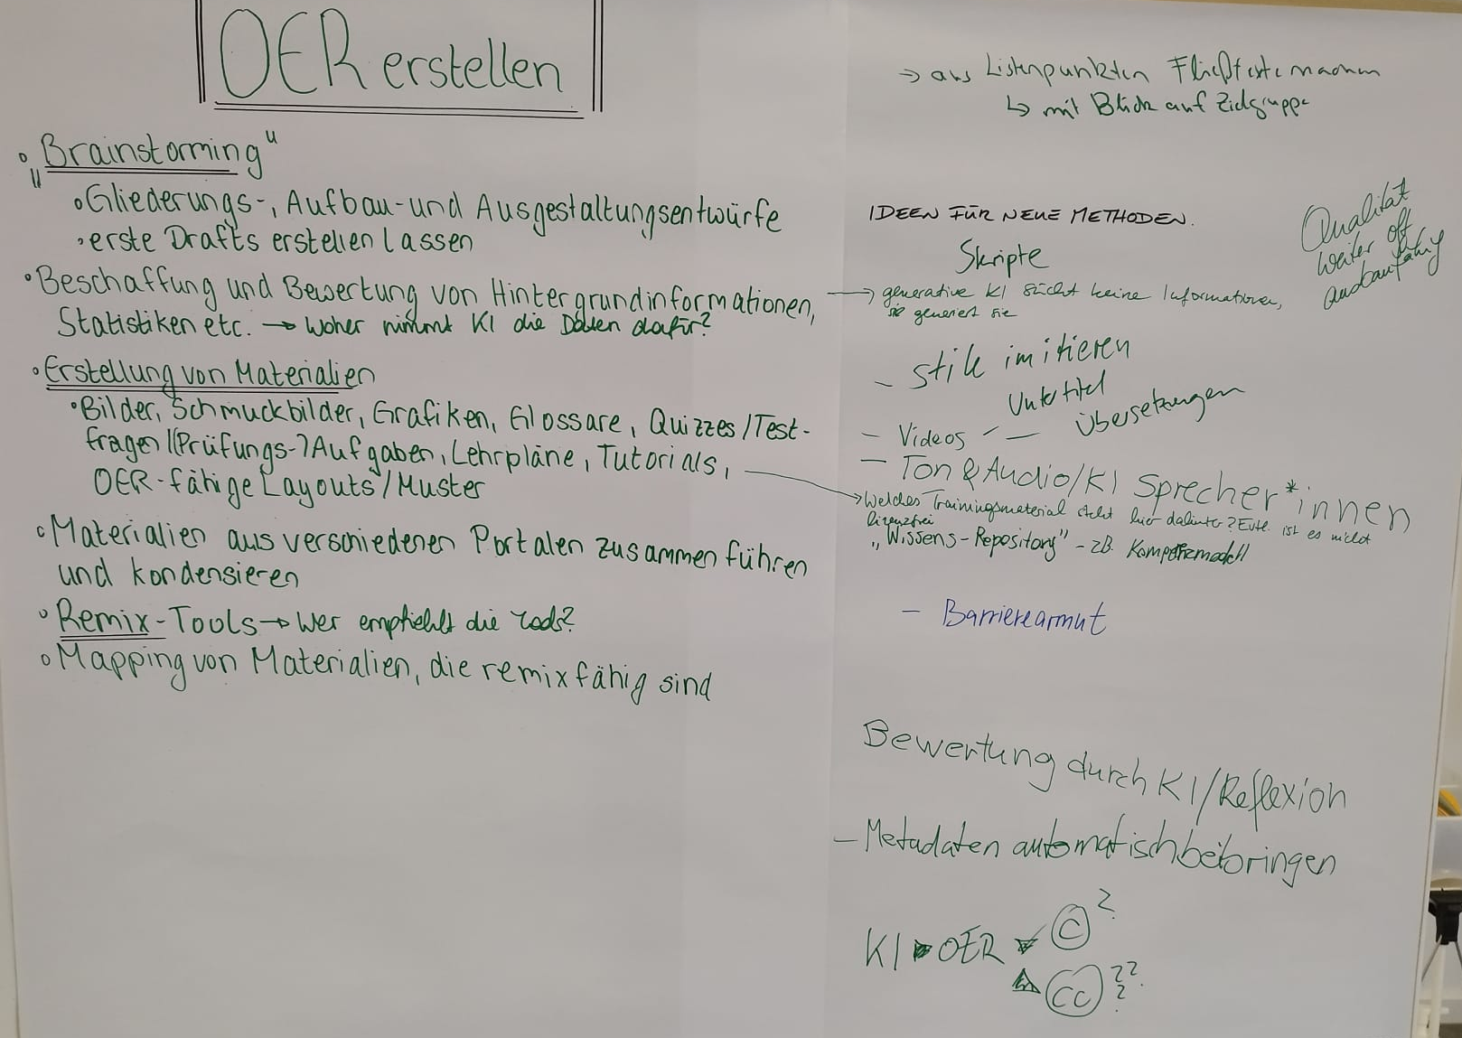

Slide 6
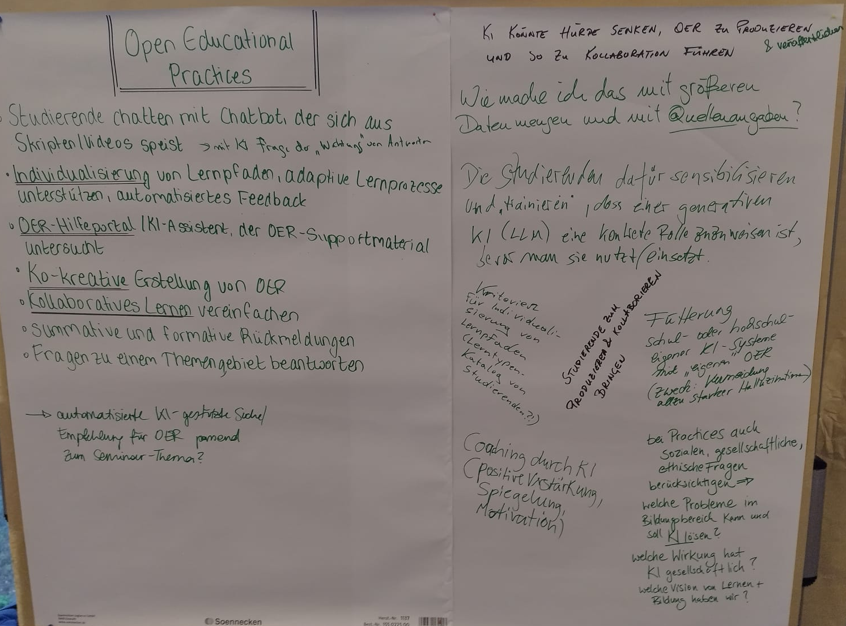

Slide 7
Die Bilder stammen aus der Dokumentation des Workshops „Künstliche Intelligenz und Open Educational Resources in der Hochschullehre am 06. Februar 2024 von 14:15 bis 18:00 Uhr von ORCA.nrw.
Die Bilder stammen von Daniel Diekmann für das Landesportal ORCA.nrw und sind lizenziert unter CC-BY 4.0 (https://creativecommons.org/licenses/by-sa/4.0/).

